Slide 1
ロボットアームの順運動学: 原理 Robot Arm Forward Kinematics: Principle 成瀬継太郎（会津大） Keitaro Naruse (Univ. of Aizu)
まとめ
順運動学：関節角度からロボットアームの姿勢（位置と向き）を求めること
Summary
Forward kinematics: From joint angles to robot arm pose (position and orientation)

Slide 2
ロボットアームの順運動学 Forward Kinematics of Robot Arm
順運動学
入力：各関節角度
出力：各参照点（手先，関節）の姿勢（位置と向き）
解を閉じた形式で表現できる
Forward kinematics
Given: A set of joint angles
Find: A set of poses (position and orientation) of reference points such as a hand tip and joints
We can find it in a closed form

Slide 3
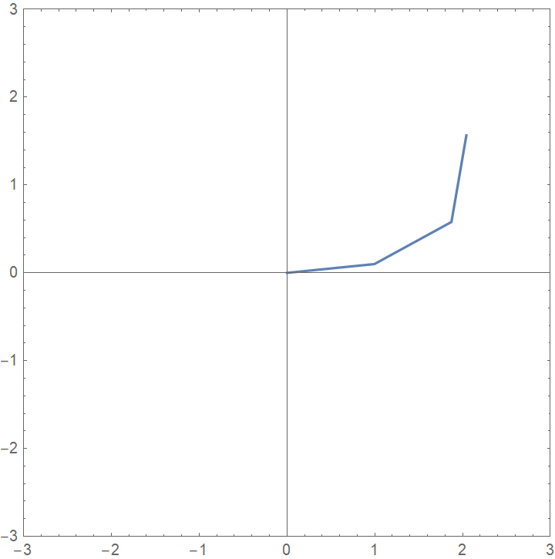
平面3リンクロボットアームの順運動学のサンプルコード Sample Code of Forward Kinematics of Planar 3-Link Robot Arm
マセマティカによるサンプルコード（一部のみ）
Sample code in Mathematica (Only a part)
p4=(x4,y4,q4)
p3=(x3,y3,q3)
FK-3LinkPlanarArm.nb
FK[q_]:=
Module[{p1, p2, p3, p4},
p1 = {0,0,0};
p2 = p1+{L1 Cos[q[[1]]],L1 Sin[q[[1]]],q[[1]]};
p3 = p2+{L2 Cos[q[[1]]+q[[2]]],L2 Sin[q[[1]]+q[[2]]],q[[2]]};
p4 = p3+{L3 Cos[q[[1]]+q[[2]]+q[[3]]],L3 Sin[q[[1]]+q[[2]]+q[[3]]],q[[3]]};
{p1,p2,p3,p4}
];
q = {0.1, 0.4, 0.9}
p = FK[q]
ListPlot[{p[[1,1;;2]], p[[2,1;;2]], p[[3,1;;2]], p[[4,1;;2]]},
Joined -> True,
PlotRange -> {{-3, 3}, {-3, 3}},
Frame -> True,
AspectRatio -> 1]
p2=(x2,y2,q2)
p1=(x1,y1,q1)
Code is available at https://github.com/keitaronaruse/Naruse-robotics-tutorial/blob/main/src/mathematica/FK-3LinkPlanarArm.nb

Slide 4
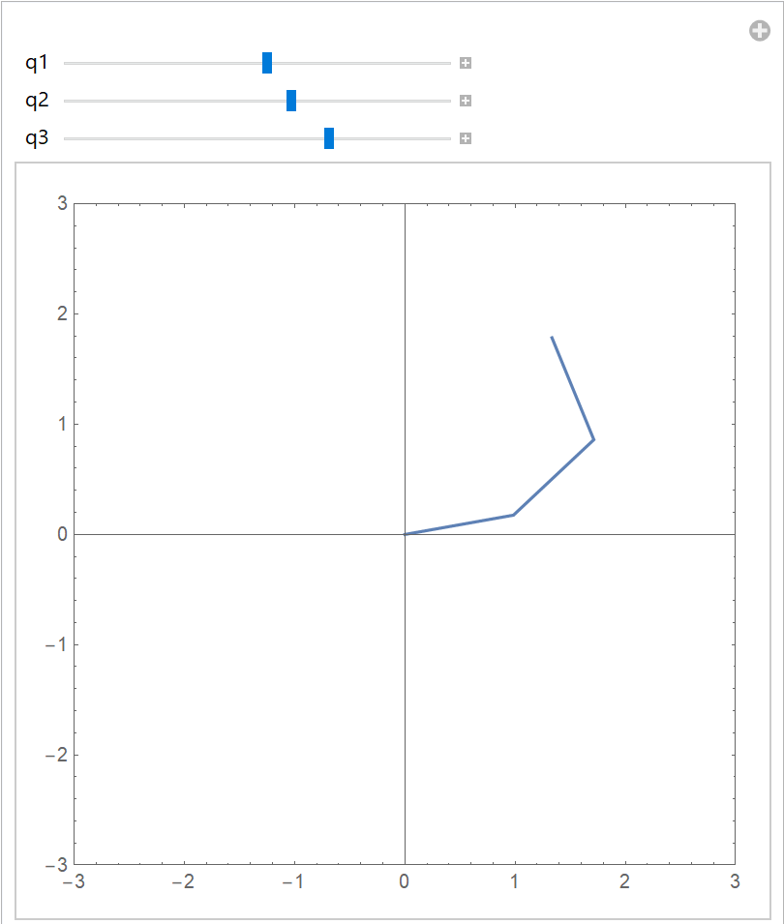
マセマティカの順運動学コードのデモンストレーション Demonstration of Mathematics Forward Kinematics Code

